Slide 1
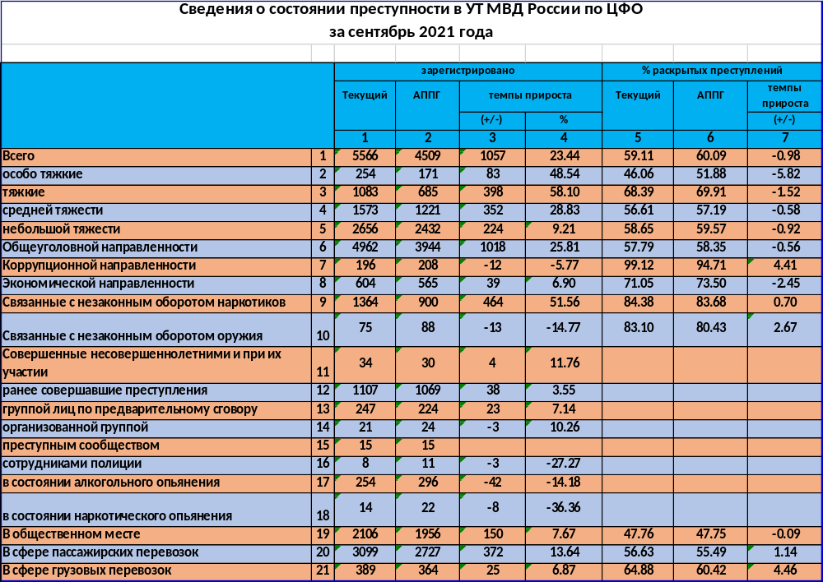
Сведения о состоянии преступности в УТ МВД России по ЦФО за сентябрь 2021 года
 |  | зарегистрировано |  |  |  | % раскрытых преступлений
 |  | Текущий | АППГ | темпы прироста |  | Текущий | АППГ | темпы прироста
 |  |  |  | (+/-) | % |  |  | (+/-)
 |  | 1 | 2 | 3 | 4 | 5 | 6 | 7
Всего | 1 | 5566 | 4509 | 1057 | 23.44 | 59.11 | 60.09 | -0.98
особо тяжкие | 2 | 254 | 171 | 83 | 48.54 | 46.06 | 51.88 | -5.82
тяжкие | 3 | 1083 | 685 | 398 | 58.10 | 68.39 | 69.91 | -1.52
средней тяжести | 4 | 1573 | 1221 | 352 | 28.83 | 56.61 | 57.19 | -0.58
небольшой тяжести | 5 | 2656 | 2432 | 224 | 9.21 | 58.65 | 59.57 | -0.92
Общеуголовной направленности | 6 | 4962 | 3944 | 1018 | 25.81 | 57.79 | 58.35 | -0.56
Коррупционной направленности | 7 | 196 | 208 | -12 | -5.77 | 99.12 | 94.71 | 4.41
Экономической направленности | 8 | 604 | 565 | 39 | 6.90 | 71.05 | 73.50 | -2.45
Связанные с незаконным оборотом наркотиков | 9 | 1364 | 900 | 464 | 51.56 | 84.38 | 83.68 | 0.70
Связанные с незаконным оборотом оружия | 10 | 75 | 88 | -13 | -14.77 | 83.10 | 80.43 | 2.67
Совершенные несовершеннолетними и при их участии | 11 | 34 | 30 | 4 | 11.76
ранее совершавшие преступления | 12 | 1107 | 1069 | 38 | 3.55
группой лиц по предварительному сговору | 13 | 247 | 224 | 23 | 7.14
организованной группой | 14 | 21 | 24 | -3 | 10.26
преступным сообществом | 15 | 15 | 15
сотрудниками полиции | 16 | 8 | 11 | -3 | -27.27
в состоянии алкогольного опьянения | 17 | 254 | 296 | -42 | -14.18
в состоянии наркотического опьянения | 18 | 14 | 22 | -8 | -36.36
В общественном месте | 19 | 2106 | 1956 | 150 | 7.67 | 47.76 | 47.75 | -0.09
В сфере пассажирских перевозок | 20 | 3099 | 2727 | 372 | 13.64 | 56.63 | 55.49 | 1.14
В сфере грузовых перевозок | 21 | 389 | 364 | 25 | 6.87 | 64.88 | 60.42 | 4.46

Slide 2
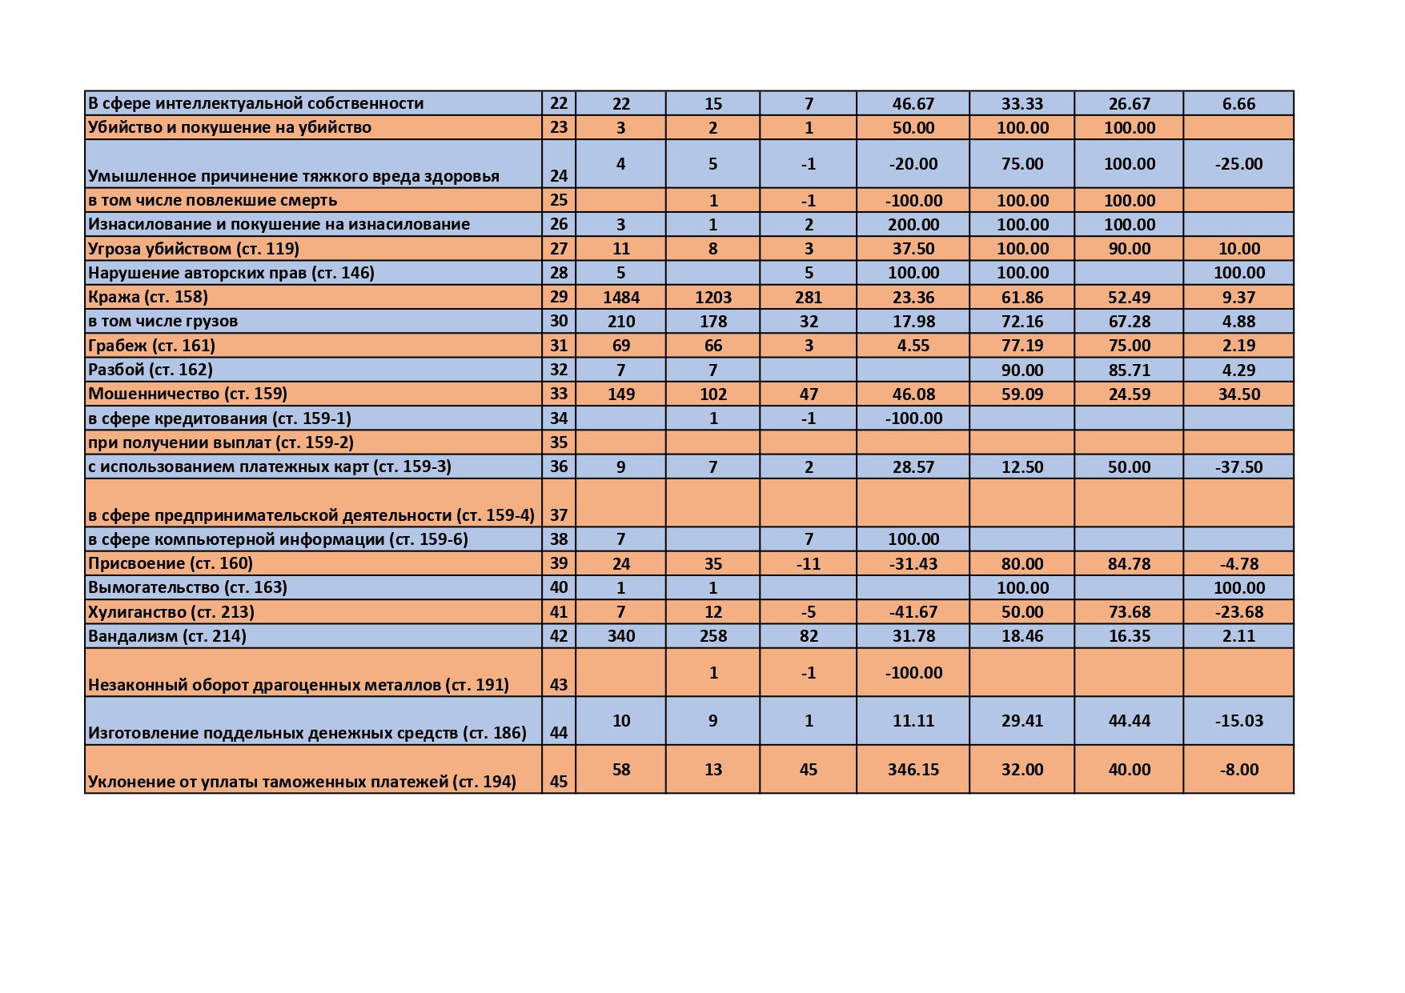
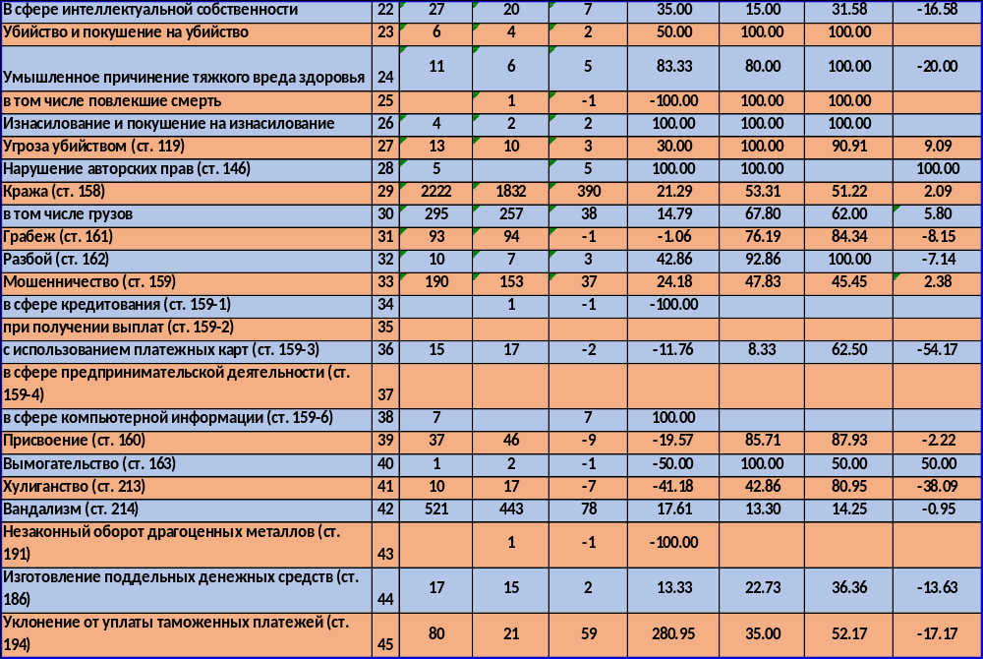

Slide 3
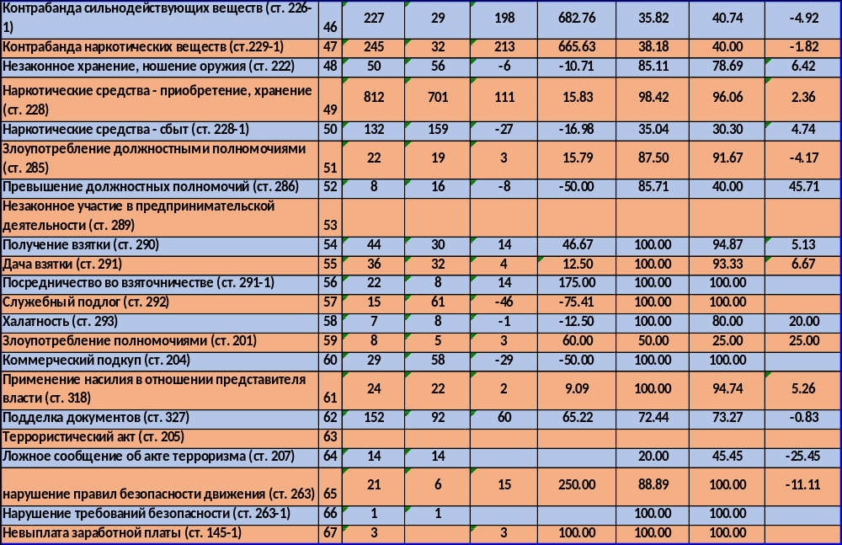

Slide 4
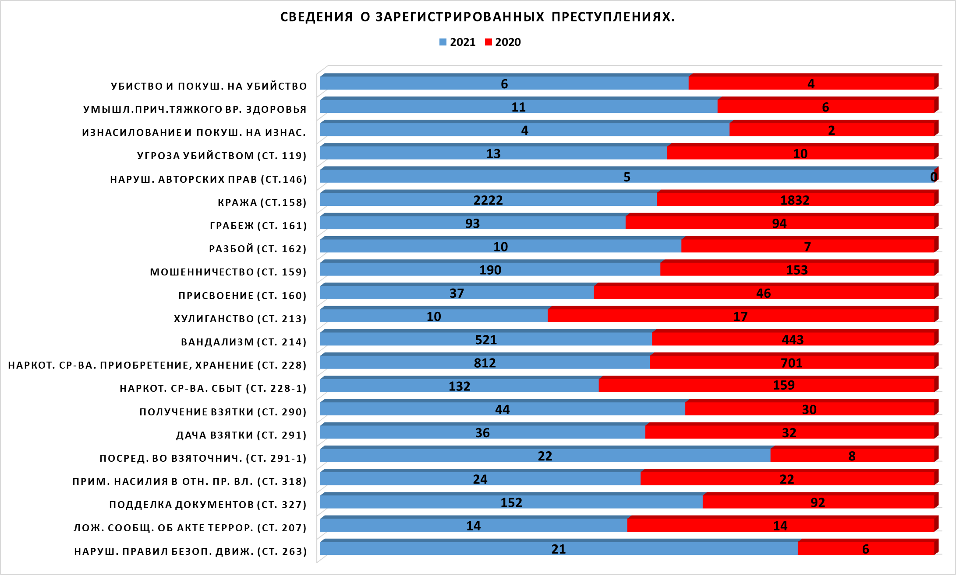

Slide 7
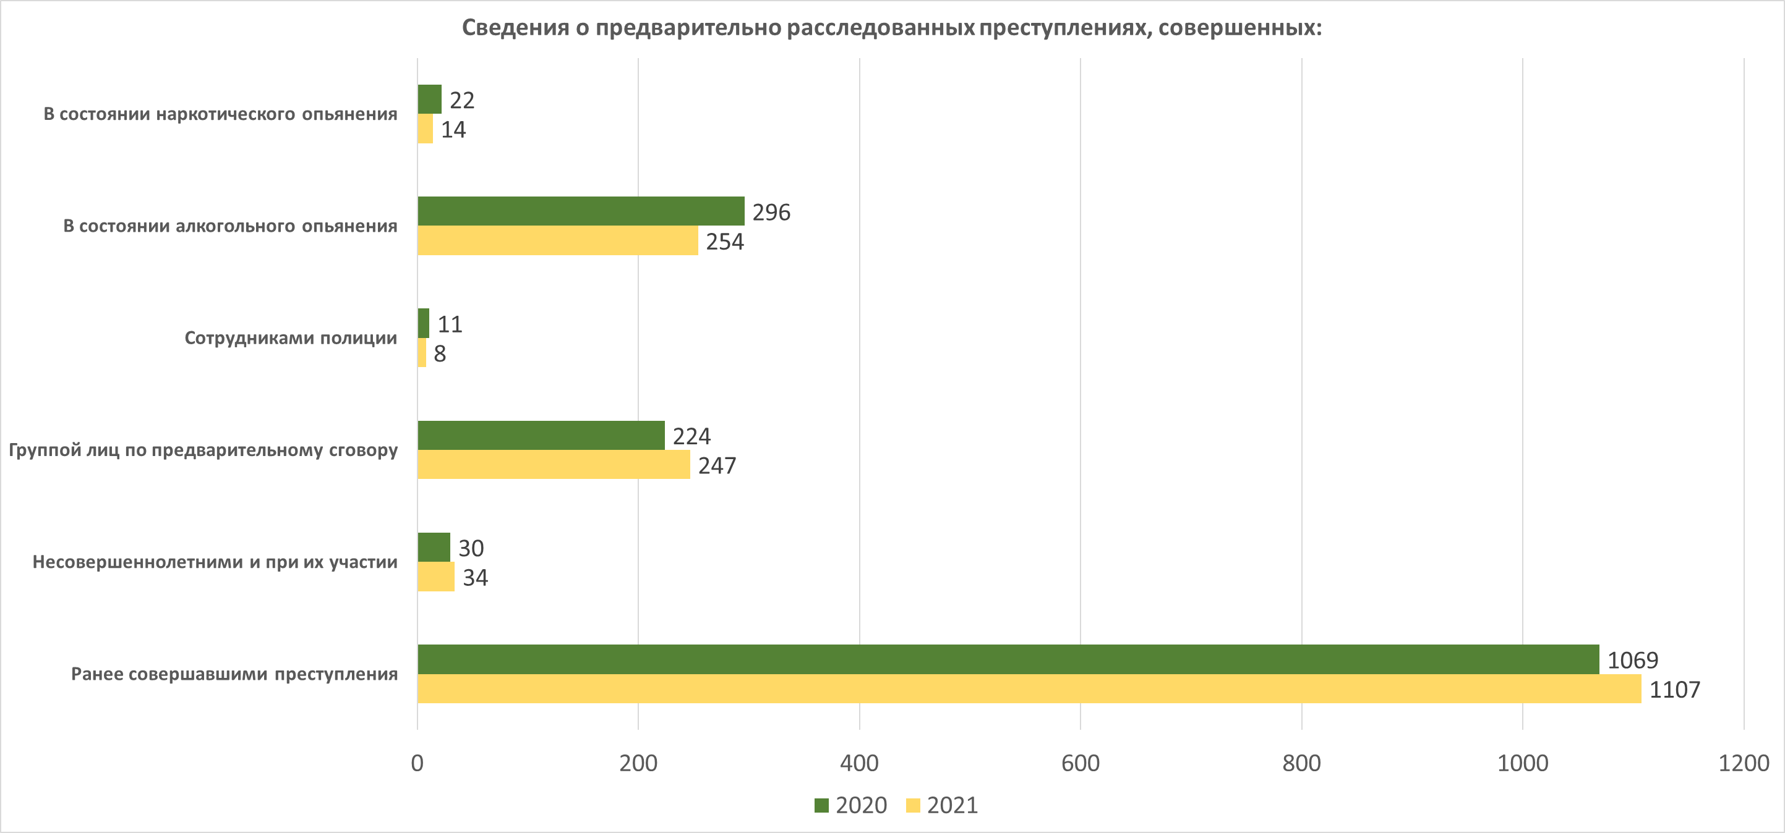

Slide 8
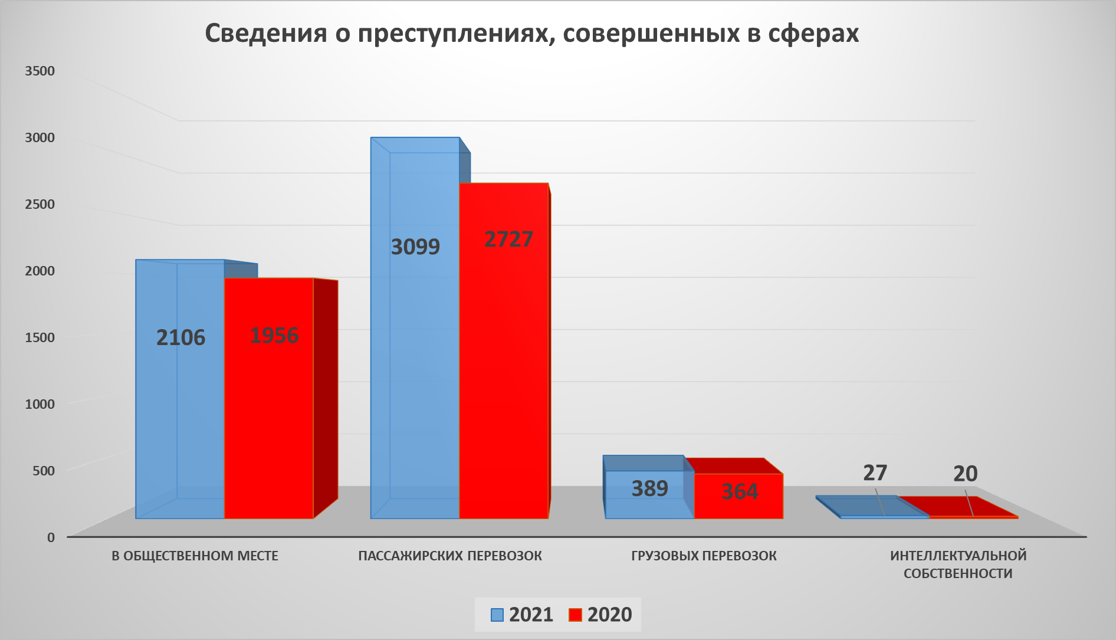

Slide 9
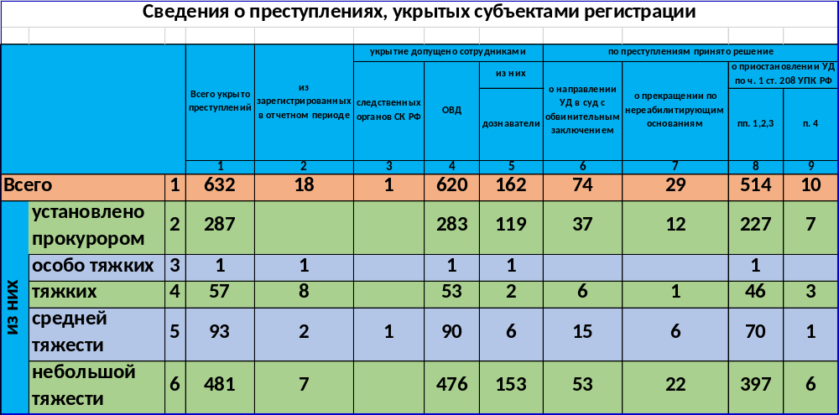

Slide 10
